Slide 1

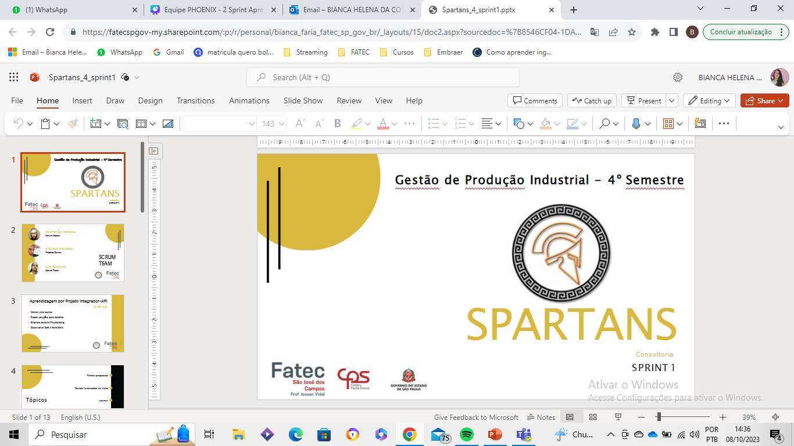


P
H O E N I X
API - 4º SEMESTRE
4ª SPRINT

Slide 2
Escopo
da sprint
1 | Integrantes
2 | Proposta de melhoria Layout Poka yoke
3 | Resultados esperados
4 | Cronograma

Slide 3
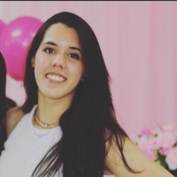
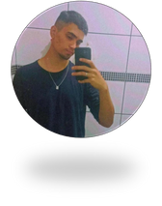



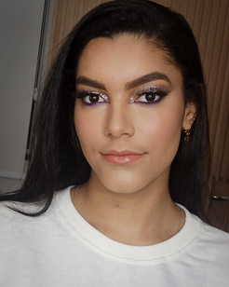
P
Nosso time
H O E N I X
Bianca Faria
Scrum Master
Ricardo Siqueira
P.O.
Cristovão Ferreira
Scrum Team
Fernanda Medeiros
Scrum Team
Luiz Gustavo
Scrum Team
Yasmin Nunes
Scrum Team

Slide 4
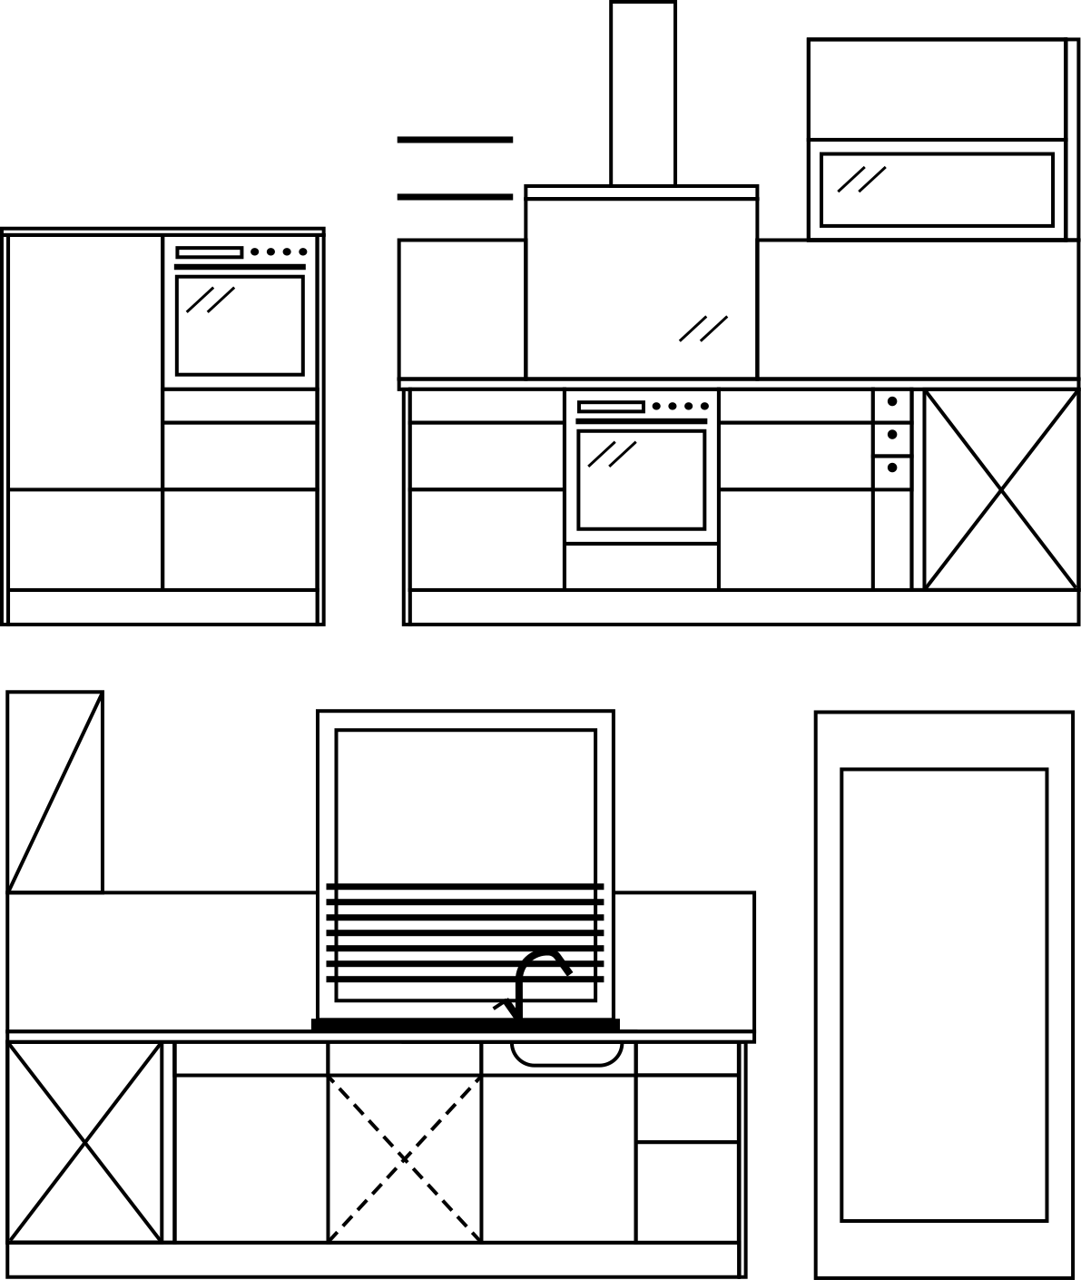

Proposta
De melhoria
Proposta
Layout

Slide 5
Proposta
de melhoria
Layout
Layout celular, ou Layout em U: Processos divididos em setores de trabalho específicos, garantindo o fluxo do produto.
Alocar toda matéria prima junta
Alocar todos os produtos acabados mais próximo da expedição

Slide 6
Layout
celular
Layout celular, ou Layout em U:
Divisão em Setores Específicos;
Fluxo Contínuo;
Comunicação e Colaboração;
Aumento da Produtividade.
Ganho de espaço

Slide 7
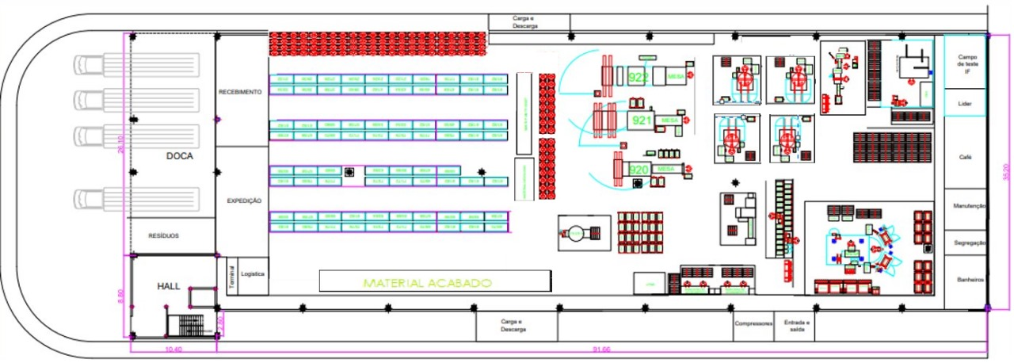
Layout
celular

Slide 8
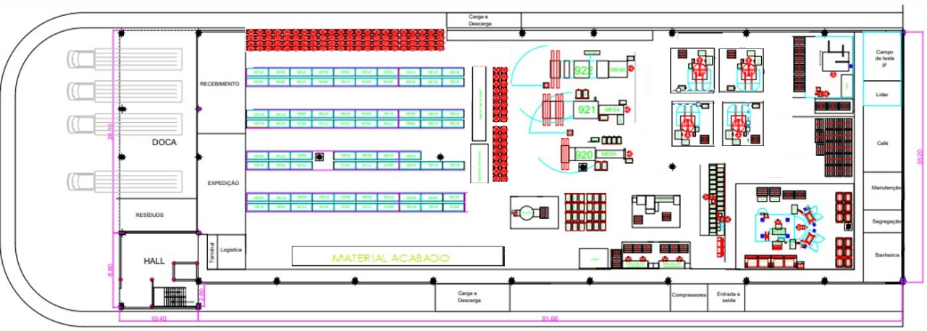
Layout
celular

Slide 9
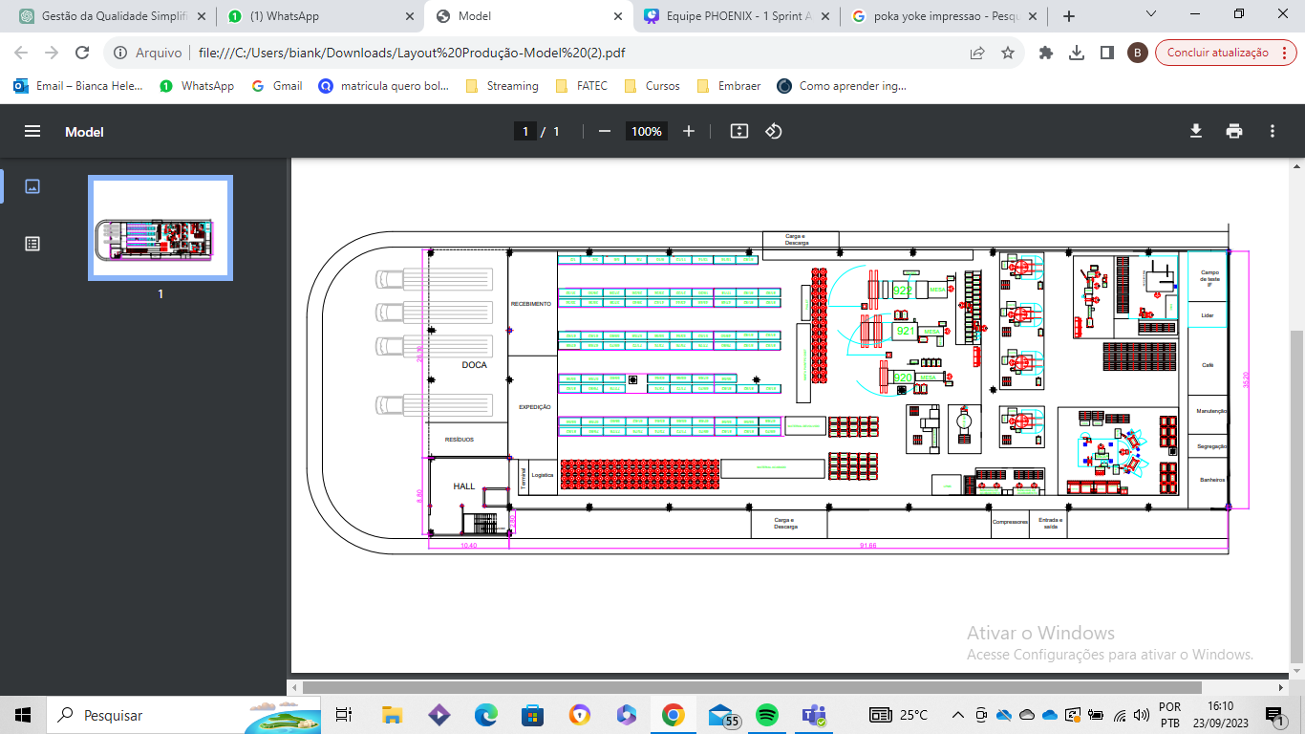
Diagrama
de espaguete
Diferença entre o fluxo do processo:

Slide 10
Diagrama
de espaguete
Diferença entre o fluxo do processo:

Slide 11

Proposta
De melhoria
Proposta
Poka Yoke

Slide 12
POKA YOKE
Desenvolver um sistema de verificação por imagem, que avise quando houver falhas na impressão
Instalação feita no máquinario de colagem
Desenvolvido especialmente para o processo
Alarme sonoro ou pausa na produção em caso da identificação de falhas para evitar perdas
Diminuição na necessidade de inspeções

Slide 13
POKA YOKE
Com inteligência artificial
Poka Yoke com inteligência artificial:
Visão Computacional;
Análise de Dados em Tempo Real;
Sensores Inteligentes;
Feedback em Tempo Real para Operadores;
Integração com Sistemas de Controle;
Manutenção Preditiva;
Simulação e Treinamento Virtual.

Slide 14
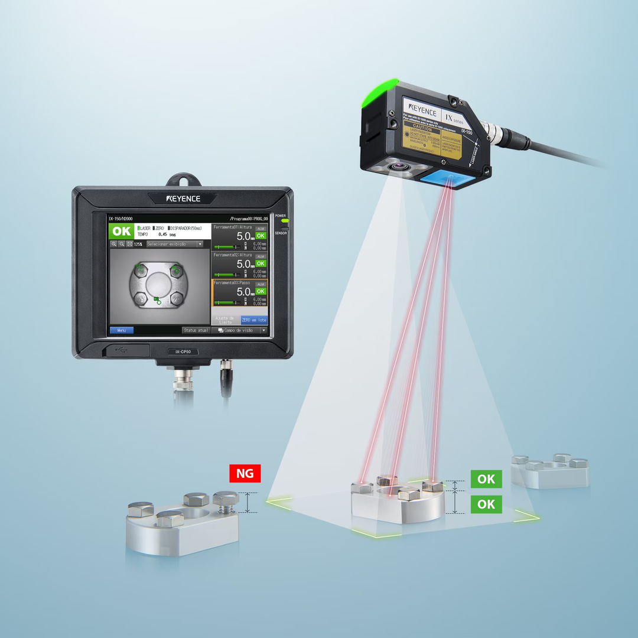


POKA YOKE
Sugestões
Sugestão:
Keyence - sensores laser
+55-11-3045-4011
info@keyence.com.br

Slide 15


POKA YOKE
Sugestões
Sugestão de pokayoke:
Subiter - Visão computacional
(12) 2012-6202 | (12) 99668-9357
Centro Empresarial II - Estrada Dr. Altino Bondensan, 500 - sala 2403 - 2º piso - Eugênio de Melo

Slide 16
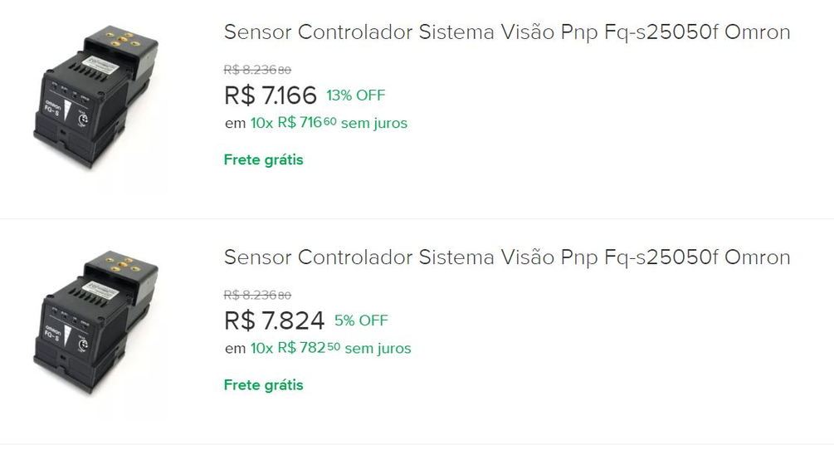
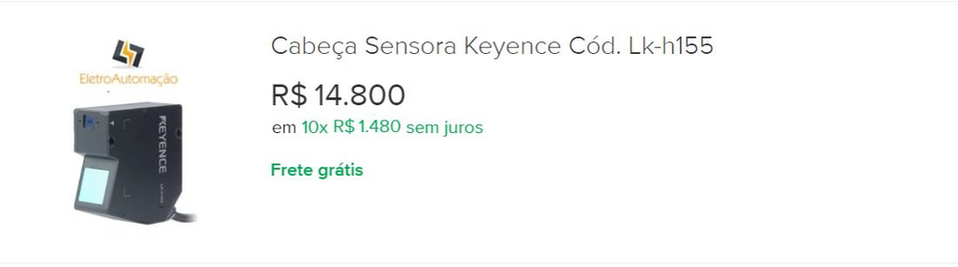
POKA YOKE
Pesquisa de valores:
A partir de uma pesquisa de mercado foi definido um orçamento médio entre R$12.000,00 A R$30.000,00

Slide 17
Resultados
esperados
Menos movimentação de materiais
Menor movimentação de funcionários
Uma inspeção mais segura a fim de evitar retrabalhos
Economia de espaço
Melhor fluxo de processos

Slide 18
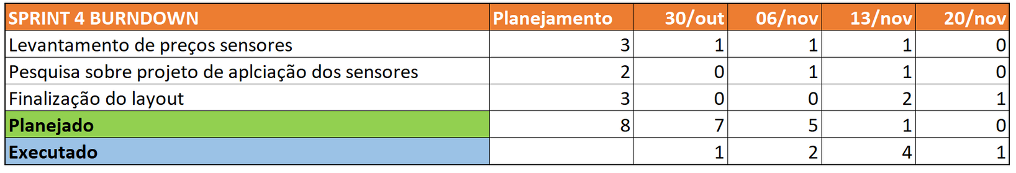
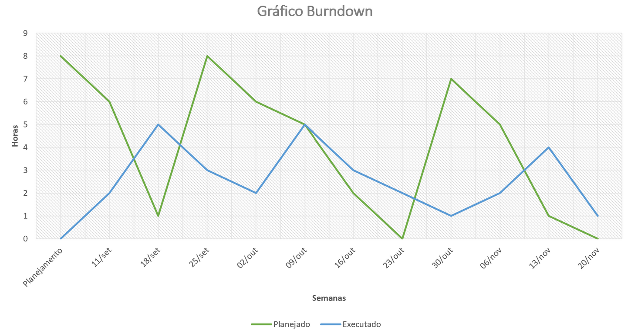
Cronograma

Slide 19
P
H O E N I X
API - 4º SEMESTRE
4ª SPRINT

